Slide 1
The Veiled Woman
ASMAA EBRAHEEM AL _ISMAIL
REEMA ARJA

Slide 2
المشكلة :

Slide 3
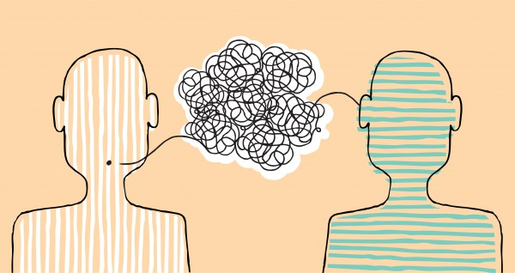
قضية نظرة المجتمع السلبية ضد المرأة المحجبة بما أننا بنات محجبات يتوجب علينا المدافعة عن قضية العنصرية ضد المرأة المحجبة... بدأت المجتمعات بالنظر إلى المرأة المحجبة على أنها إرهابية في عام 2015 حيث كان هذا العام الأكثر كراهية للمسلمين٬ بعد تفشي حوادث الإرهاب في باريس٬ وتونس٬ وبيروت٬ والولايات المتحدة الأمريكية٬ لتحتل الأخيرة المرتبة الأولى في جرائم الكراهية ضد المسلمين٬ من عداء واضح وتمييز عنصري تجاههم على المستوى المجتمعي٬ وعلى المستوى الإجرامي٬ بمزيد من التعدي الجسدي عليهم٬ ومزيد من جرائم التعدي على المساجد هناك. تكون المرأة المسلمة المحجبة دومًا الأكثر عرضة للوقوع ضحية الجرائم السابقة٬ فترى النساء المحجبات يتم الدفع بهن أمام القطارات٬ وطردهن من الحافلات العامة٬ بالإضافة إلى الهجوم اللفظي من قبل أولياء الأمور عليهن أمام أولادهن وقت حضورهم للمدرسة لاصطحاب أولادهن للمنزل٬ تعرضت الكثير من النساء المحجبات للعنف والتمييز العنصري من بعد أحداث باريس الإرهابية عام 2015 ٬ وذلك لأنها الفرد الذي يسهل على مرتكب الجريمة تميزه في كونه ينتمي للدين الإسلامي عن طريق ارتدائها للزي الخاص٬ وهو ما يجعلها عرضة أكثر للتحرش اللفظي أو الجسدي خصوصًا في المجتمعات الأوروبية٬ و أكثرها في المجتمع الأمريكي.

Slide 4
صور ملهمة:

Slide 5
اجتماعات:

Slide 6
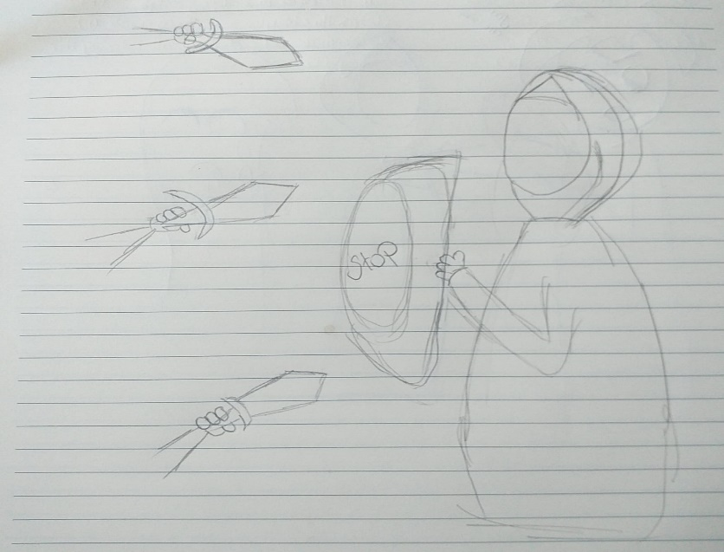
مراحل العمل: )sketch)

Slide 7
مراحل العمل على المشروع النهائي: )sketch)

Slide 8
الرسم على الحجاب:

Slide 9
التطريز:

Slide 10
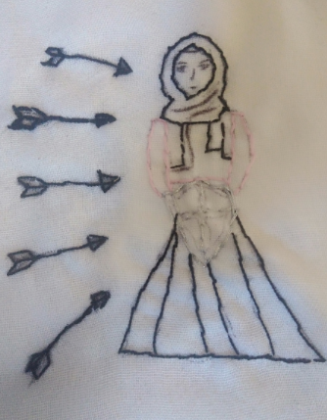
المشروع النهائي:

Slide 11
تجربتنا في الاستديو:

